Slide 1


Seriály v Souborném katalogu ČR
Moravská zemská knihovna Brno
16.4.2025
Miroslava Kendeová
Maria Bashkova

Slide 2
Seriál
Pokračující zdroj, postupně vydávaný po jednotlivých částech, obvykle číslovaných, bez předem stanovené doby ukončení.
Seriály zahrnují deníky, časopisy, elektronické časopisy, seznamy (adresáře) na pokračování, výroční zprávy, kalendáře a monografické edice.

Slide 3
Bibliografický popis
Bibliografický záznam pokračujících zdrojů se vždy vytváří podle prvního vydaného (či dostupného) sešitu/části. U integračních zdrojů jsou podkladem popisu vedle první části i všechny další vydané části.
Pokud bibliografický záznam není vytvořen podle prvního sešitu/části, je potřeba vždy zapsat poznámku, na které části je popis založen. Jestliže se zohledňuje více sešitů/částí, uvádíme též poslední zohledněný sešit.

Slide 4
Propojení v záznamu seriálu
Informace o vlastníkovi dokumentu (sigla)
Do lokálního katalogu knihovny – pole 910 x
Na plné texty (volně dostupné, licencované, digitalizované) - pole 856
Obálka
Na návazné tituly (předcházející a následující název) - 780, 785

Slide 5
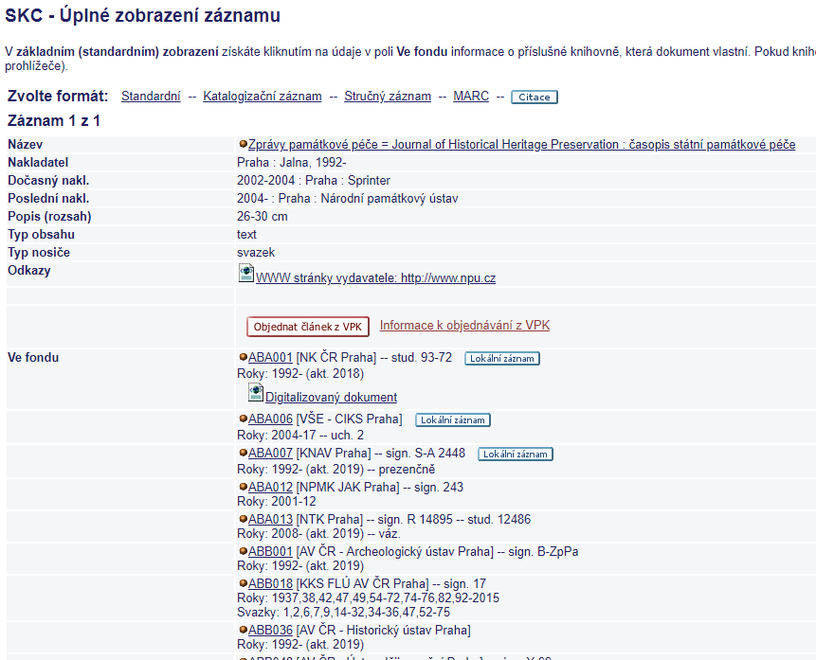
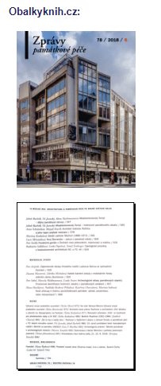
Seriálový záznam

Slide 6
On-line spolupráce se SK ČR
On-line formuláře
Aktualizace údajů o odběru periodik v SKC
přípis odběru
odpis odběru
zaslání informací k bibliografickým údajům
(zkvalitňování záznamu)
Pokud nedošlo ke změnám v odběru periodik, knihovna pouze nahlásí tuto skutečnost správci báze, který změní rok aktualizace u všech knihovnou odebíraných titulů

Slide 7
Pokud záznam na požadovaný titul chybí, je třeba tuto skutečnost nahlásit správci souborného katalogu (nejlépe se všemi potřebnými údaji: název, ISSN, místo vydání, vydavatel, země vydání a roky odběru - a siglu knihovny) a správce záznam do báze zpracuje.
U seriálů preferujeme přípisy odběrů k již existujícím záznamům seriálů v SK ČR

Slide 8
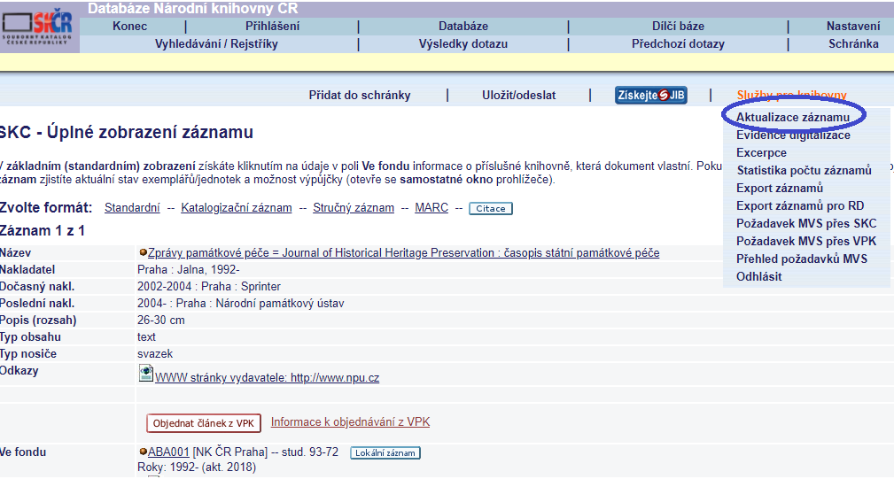
Formulář pro on-line aktualizaci

Slide 9
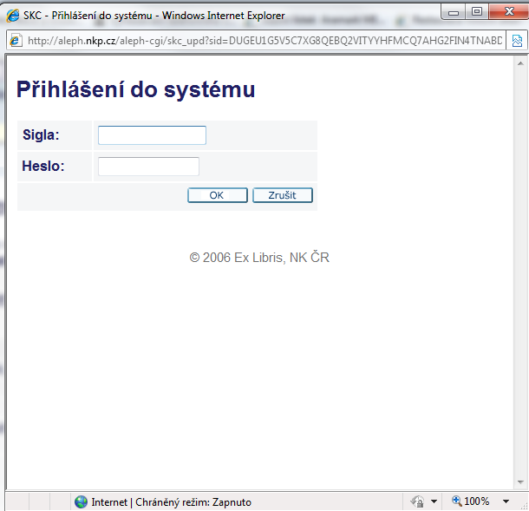

Slide 10
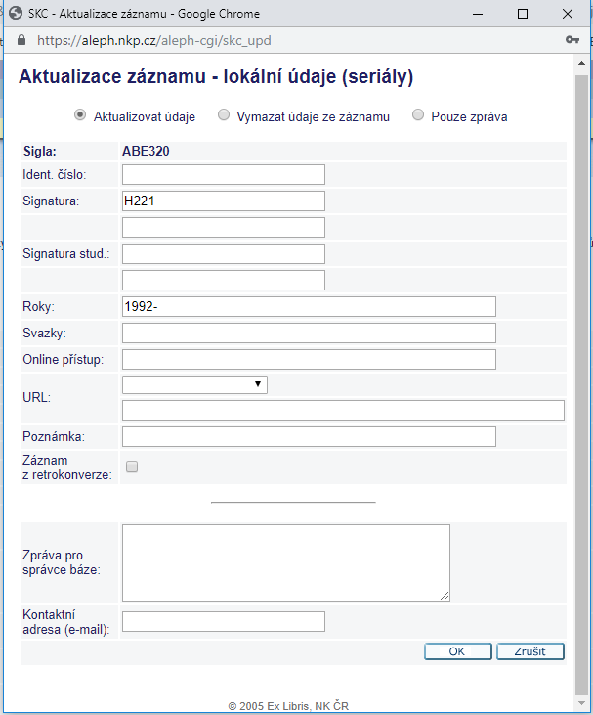

Slide 11
Elektronické časopisy – zapsání odběru
Mají-li stejné ISSN jako tištěná verze
na stejném záznamu – přes on-line formulář aktualizace záznamu
Tištěná verze – pole Roky / Svazky
Elektronická verze – pole Online přístup
(jestliže nejde o volně přístupný zdroj – knihovna uvede v poli Poznámka, např. dostupné pouze z IP adresy)

Slide 12
Jiné ISSN – nový záznam; záznam na elektronický dokument
Přes formulář se vyplní pole Roky / Svazky
V bibliografickém záznamu – MARC 21 pole 776 (vydání na jiném nosiči)

Slide 13
Nápověda pro správné vyplnění on-line formuláře – Aktualizace odběru
http://www.caslin.cz/caslin/spoluprace/jak-prispivat-do-sk-cr/spoluprace-se-sk-cr/on-line-aktualizace-dat-v-bazi-sk-cr

Slide 14
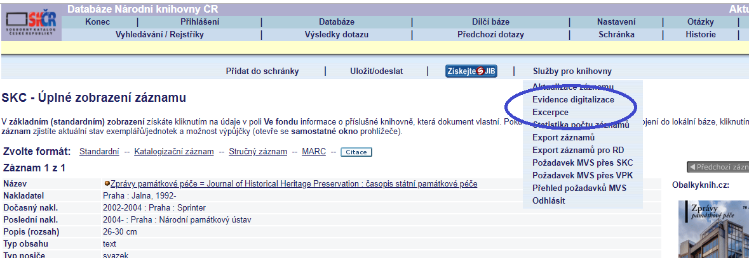
Další formuláře …

Slide 15
Evidence digitalizace v SK ČR
Záznam v bázi SKC
Využití on-line formuláře:
připsání sigly a zapsání informace o stavu /přípravě digitalizace + přidat cestu k zdigitalizovanému dokumentu
doplnění URL adresy
Pokud titul nemá čČNB – žádost o čČNB (týká se i monografií)
Vše potřebné najdete na
http://www.caslin.cz/caslin/spoluprace/jak-prispivat-do-sk-cr/spoluprace-se-sk-cr/aktualizace-udaju-o-digitalizaci-dokumentu-pomoci-on-line-formulare

Slide 16
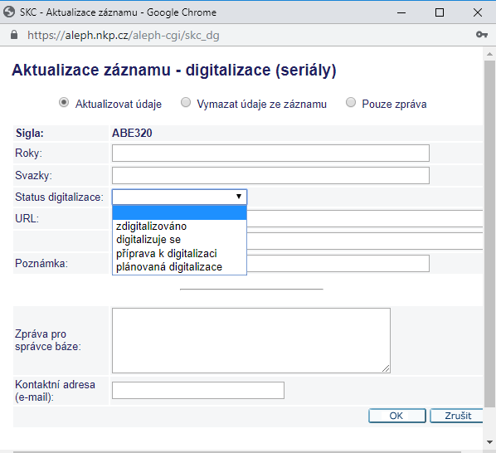

Slide 17
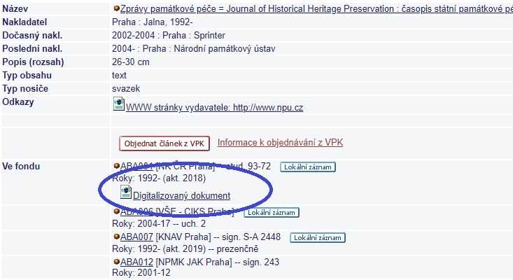
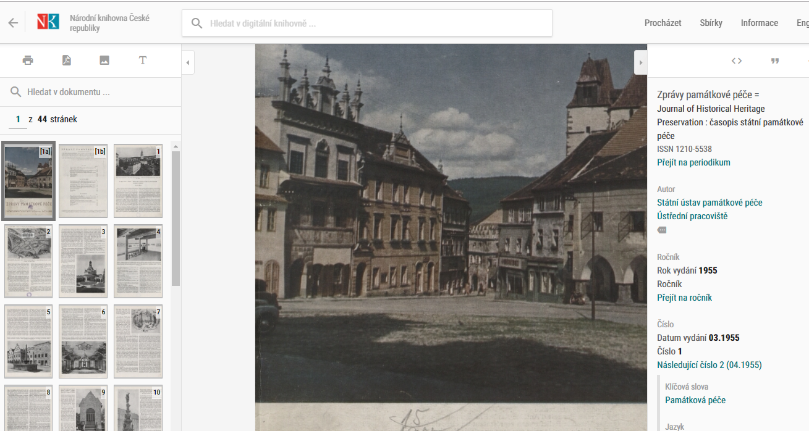

Slide 18
Odkaz na nápovědu – Jak správně postupovat, než začne knihovna digitalizovat
http://www.caslin.cz/caslin/spoluprace/jak-prispivat-do-sk-cr/sluzby-souborneho-katalogu-cr/jak-spravne-postupovat-nez-zacne-knihovna-digitalizovat-dokument

Slide 19
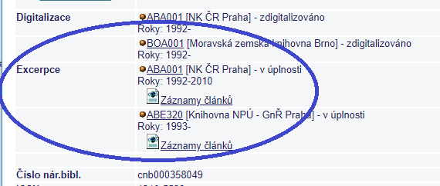
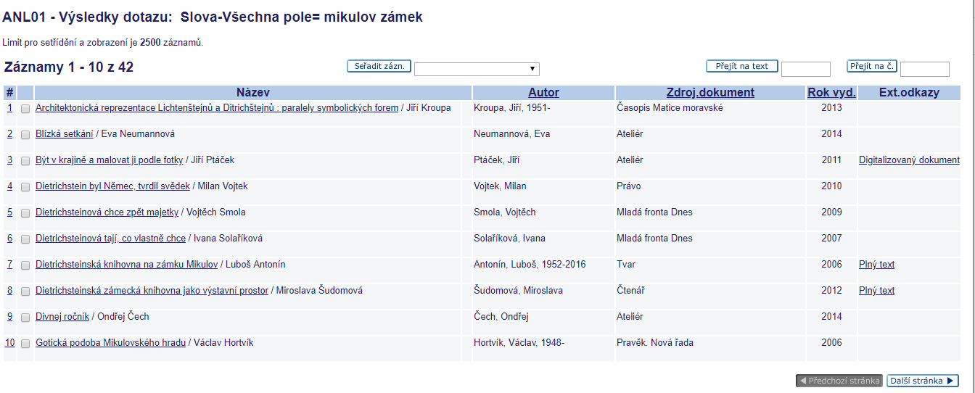
Excerpce seriálů

Slide 20
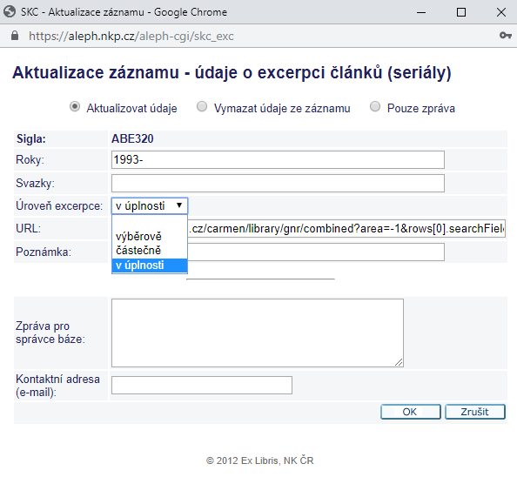
Formulář pro excerpci

Slide 21
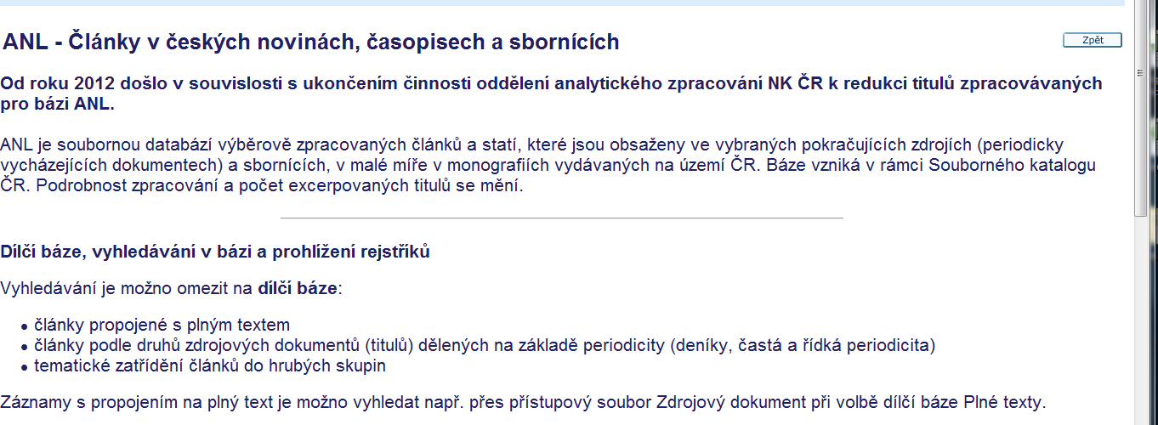

Slide 22
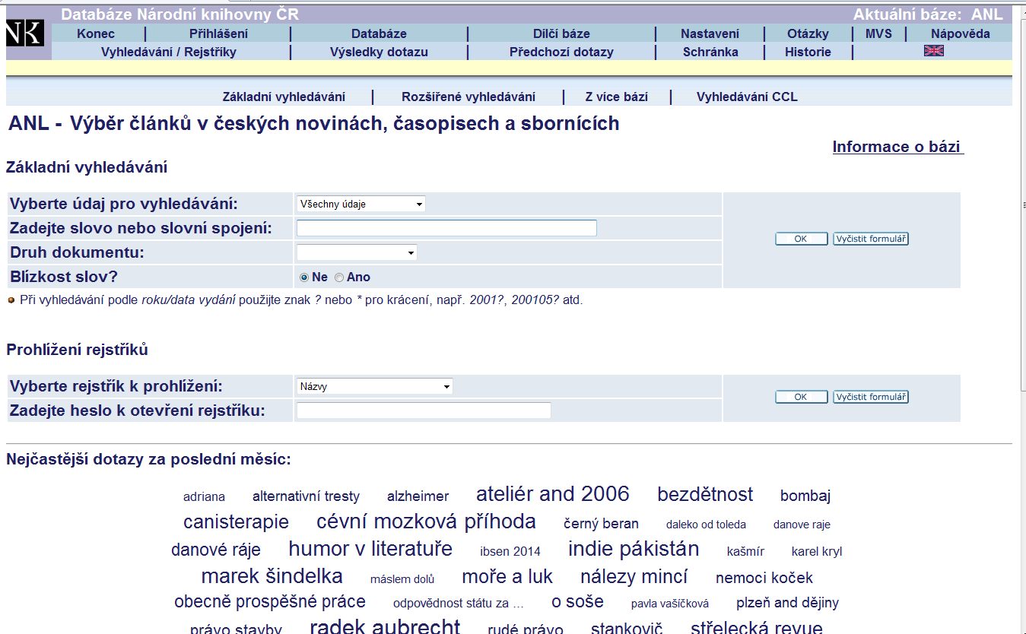
Vyhledávání v ANL

Slide 24
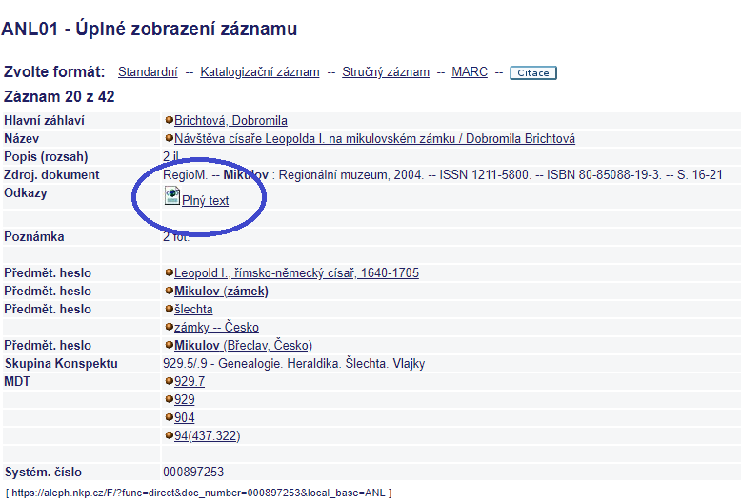
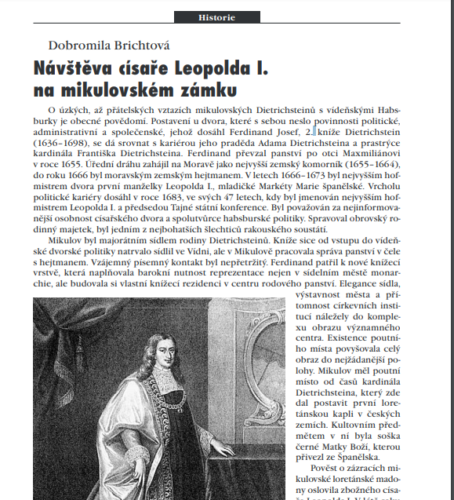

Slide 25
Děkuji za pozornost a spolupráci.
maria.bashkova@nkp.cz

